Slide 1
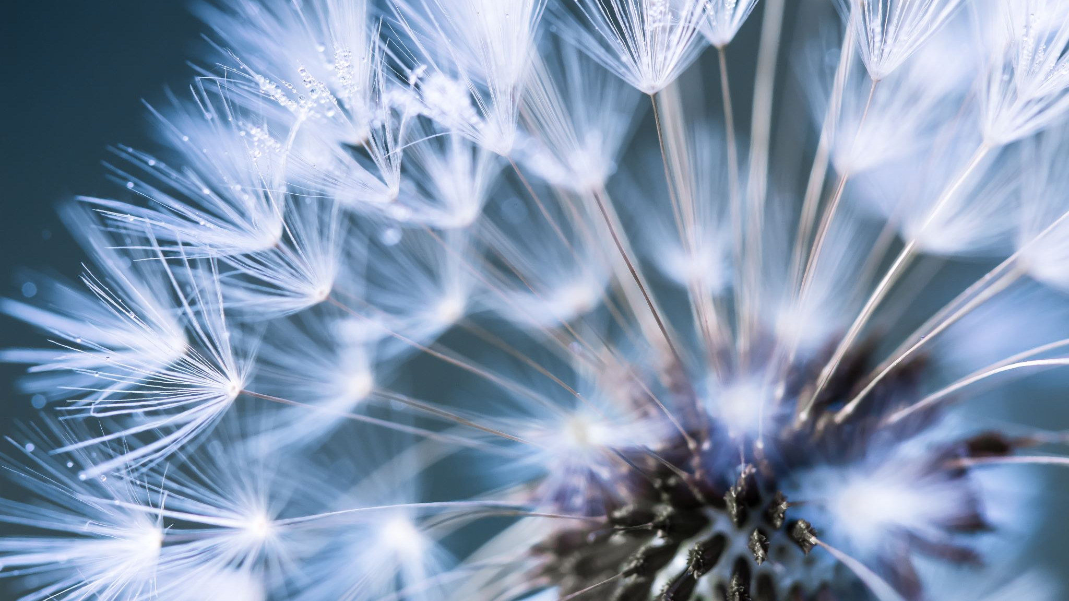
Séance d’Anticipation
Anat’ du Petit Bassin
Lénaviculaires et Sachacetabulum

Slide 2
Parois du Petit Bassin
Vascularisation, Lymphatiques

Slide 3
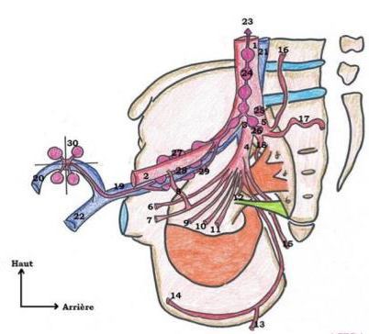
Parois Vasculaires
La division artérielle se fait au dessus et en avant de la réunion veineuse

Slide 4
Artère Iliaque Interne
Tronc postérieur
→ UNIQUEMENT à destinée pariétale
A. Sacrée latérale
A. Glutéale supérieure
  Passe dans canal sus-pyramidal +++
A. Ilio-lombaire
Tronc antérieur
A. Ombilicale (vessie +++)
A. Obturatrice
  Passe dans gouttière sous-pubienne
A. Glutéale inférieure
  Passe dans canal sous-pyramidal +++
A. Rectale inférieure
  Passe dans canal sous-pyramidal
  Collatérale pudendale interne ++

Slide 5
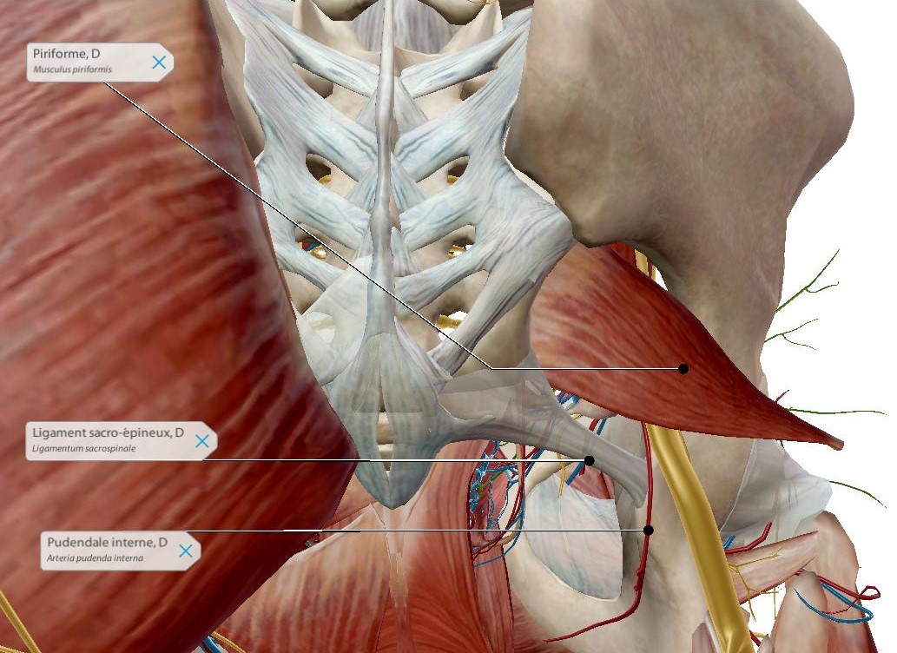
Artère Pudendale Interne
Terminale a. hypogastrique
Apport sanguin majoritaire du périnée ++
Trajet +++
Canal sous-pyramidal
En arrière et en dehors du ligament sacro-épineux (cravate le ligament +++)
Retour dans le petit bassin

Slide 6
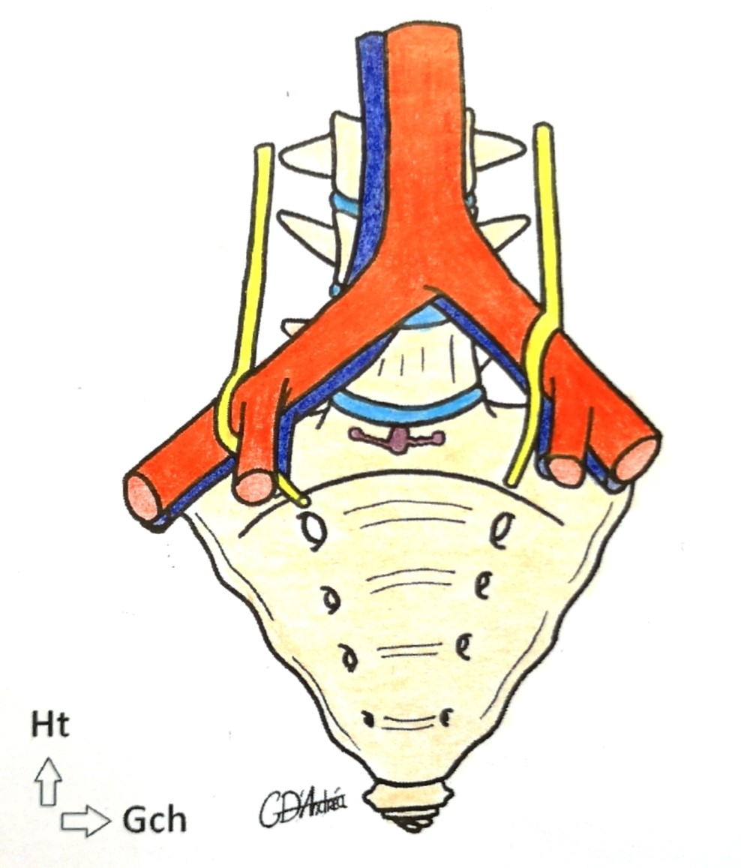
Uretères et vaisseaux pelviens
Uretère droit
Passe en dehors + en dessous de la division
Surcroise l’a. iliaque externe
Uretère gauche
Passe en dedans + au dessus de la division
Surcroise l’a. iliaque commune

Slide 7
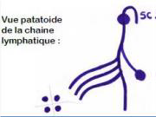
Lymphatiques
Drainage très riche +++
Nœuds inguinaux superficiels
  4 cadrans autour de la v. grande saphène
  Cadrans interne : vulve + marge anale (Kc ++)
Chaine iliaque externe
  3 groupes autour des vx. Iliaques externes
  Selon position : médiale/intermédiaire/latérale
Nœuds lymphatiques du promontoire
  En regard du sacrum

Slide 8
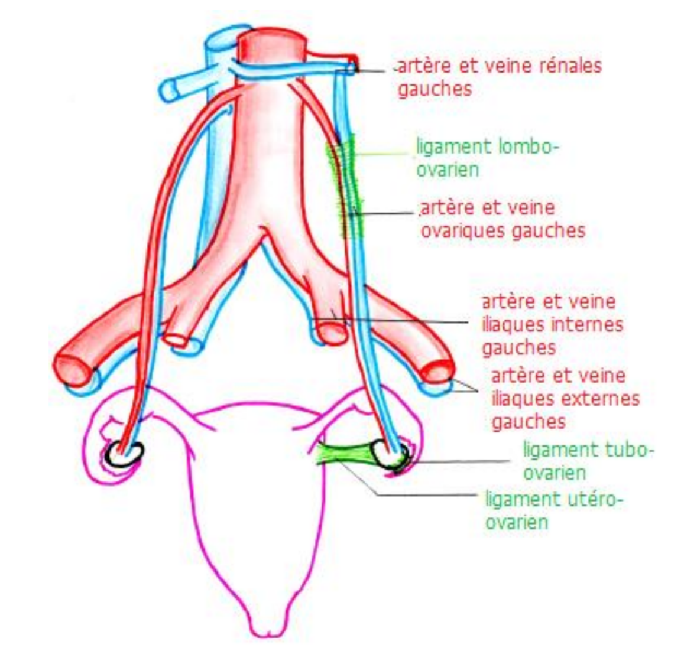
Drainage ovarien
Ovaire droit
Dans la VCI (via v. gonadique D)
Métastases hépatiques + autres
Ovaire gauche
Dans la V. Rénale G (via v. gonadique G)
Métastases rénales gauches

Slide 9
Les Diaphragmes
Périnéal, Pelvien

Slide 10
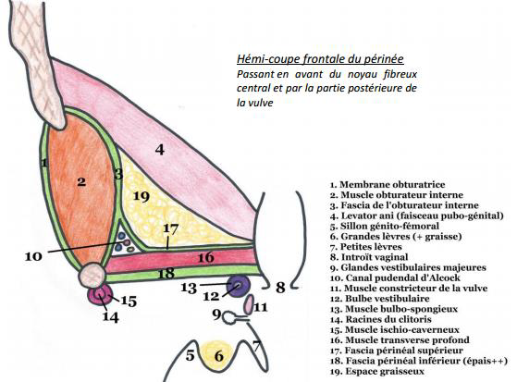
Situation des diaphragmes ++
Diaphragme périnéal en bas
  Muscle transverse profond en 16
  Ferme le petit bassin par le bas
  « Plancher du petit bassin »
Diaphragme pelvien en haut
  Elément majeur de stabilité +++
  Stabilité – Supérieur

Slide 11
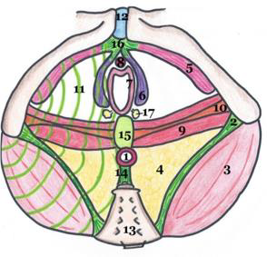
Diaphragme Périnéal
Triangle postérieur
Sphincter strié de l’anus (n. rectal inf. S4)
Triangle antérieur
Muscles en cornet (2 paires)
Muscles transverses (2 paires)
Constricteur de la vulve
Sphincter strié de l’urètre = urétro-vaginal
→ Nerf pudendal S2-S3-S4

Slide 12
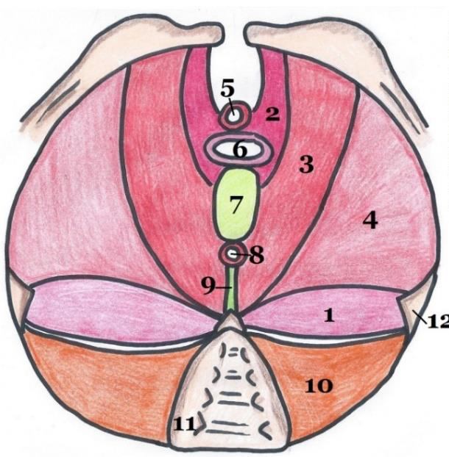
Diaphragme Pelvien
2 muscles
Coccygien
  Epine ischiaque → sacrum + coccyx
Levator ani
  Pubo-coccygien (antérieur élévateur)
  Ilio-coccygien (latéral sphinctérien)

Slide 13
Les Fascias
Périnéal, Pelvien

Slide 14
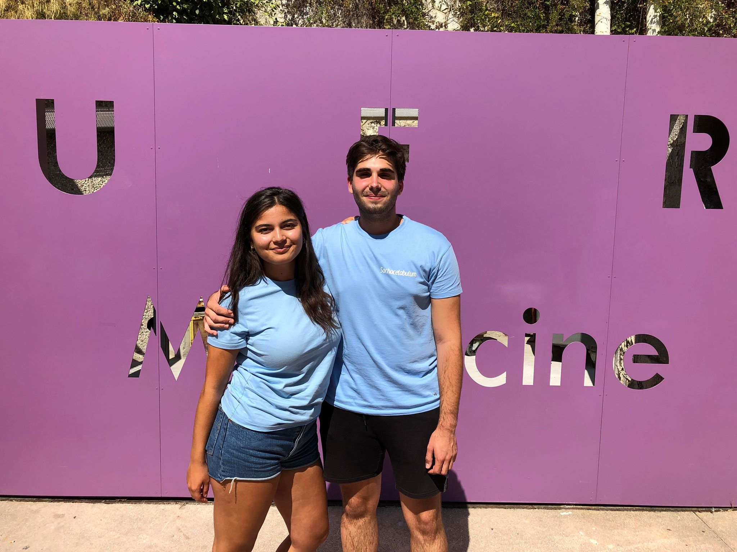
Fascia Périnéal
Fascia superficialis
→ Pas spécifique ; séparation de la graisse
Fascia périnéal profond
Fascia périnéal supérieur
  Grêle, pas de résistance
  Partie sup du m. transverse profond
Fascia périnéal inférieur ++
  Epais et résistant
  A la partie inférieure des m. transverses

Slide 15
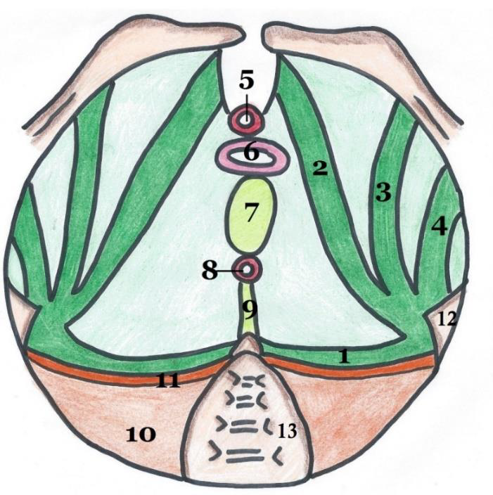
Fascia Pelvien
Fascia inférieur / superficiel
Grêle
Limité au lig. sacro-tubéral
Fascia supérieur / profond
Très épais et puissant
4 épaississements depuis épine ischiatique

Slide 16
Comparaison des Fascias

Slide 17
Les Organes
Vagin, Utérus

Slide 18
Innervation
Innervation du vagin
Partie supérieure
Partie inférieure
Innervation de l’utérus
Plexus intra-utérin
Nerfs viscéraux
La péridurale

